Slide 1
Povrch a objem gule
Anna Medvecová 3.KM

Slide 2
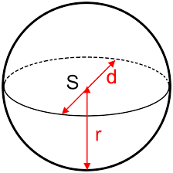
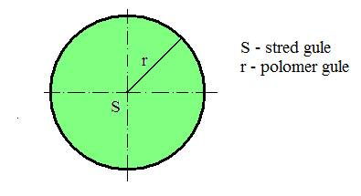
Guľa je rotačné teleso, ktoré vzniklo rotáciou kruhu okolo priamky prechádzajúcej jeho stredom. Stred tohto kruhu voláme stred gule, polomer tohto kruhu nazývame polomer gule.

Slide 3

Vzorce
Objem
V= 4$∙$ $π$ $∙$ r³ : 3
Povrch
S= 4 $∙$ $π$ $∙$ r²

Slide 4
Vlastnosti gule
1. Je to množina bodov v priestore, ktoré majú od stredu rovnakú vzdialenosť alebo menšiu ako r – polomer gule.
2. Spojnica dvoch bodov gule tvorí tetivu.
3. Os tetivy prechádza stredom gule.

Slide 5
Príklad č. 1
Vypočítajte povrch a objem gule s polomerom r=3
Zápis =:
r = 3
S = ? m²
V = ? m³

Slide 6

Riešenie
S = 4 $∙$ $π$ $∙$ r²
S = 4 $∙$ 3,14 $∙$ 3²
S = 4 $∙$ 3,14 $∙$ 9
S = 113, 04 m²
Povrch je 113, 04 m²
V = $\frac{4}{3}$ $∙$ 𝜋 ∙ r³
V = $\frac{4}{3}$ ∙ 3,14 ∙ 9³
V = $\frac{4}{3}$ ∙ 3,14 ∙ 27
V = 113, 04 m³
Objem je 113, 04 m³

Slide 7
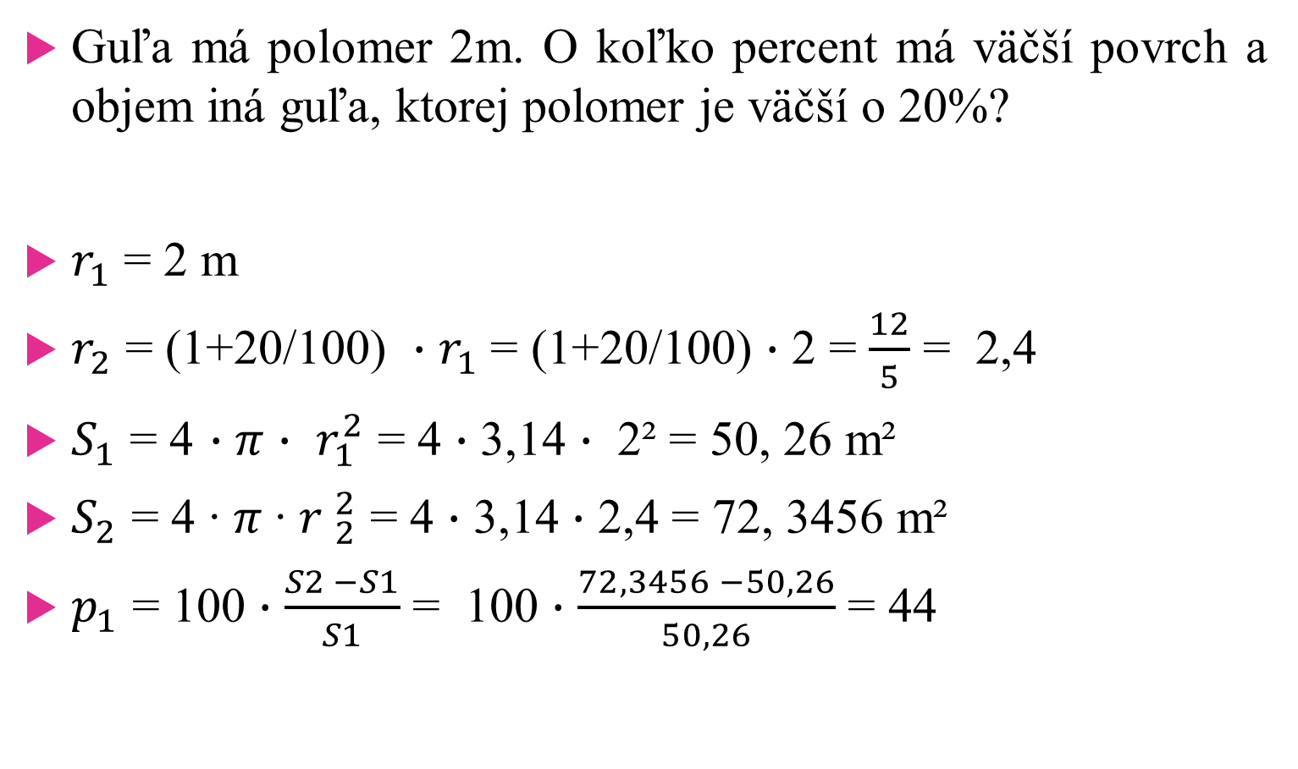
Príklad č. 2
Guľa má polomer 2m. O koľko percent má väčší povrch a objem iná guľa, ktorej polomer je väčší o 20%?
$r_{1}$ = 2 m
$r_{2}$ = (1+20/100) $∙$ $r_{1}$ = (1+20/100) $∙$ 2 = $\frac{12}{5}$ = 2,4
$S_{1}$ = 4 $∙$ $π$ $∙$ $r_{1}^{2}$ = 4 $∙$ 3,14 $∙$ 2² = 50, 26 m²
$S_{2}$ = 4 ∙ 𝜋 ∙ ${r }_{2}^{2}$ = 4 $∙$ 3,14 $∙$ 2,4 = 72, 3456 m²
$p_{1}$ = 100 $∙$ $\frac{S2 −S1}{S1}$ = 100 $∙$ $\frac{72, 3456 −50, 26}{50, 26}$ = 44

Slide 8

Príklad č. 3
Plynojem na tvár gule s priemerom 14 m. Koľko m³ plynu sa doň zmesti?
D = 14 m
r = D/2 = 14/2 = 7
V= $\frac{4}{3}$ $∙ π$ $∙$ r³ = $\frac{4}{3}$ $∙$ 3, 14 $∙$ 7³ = 1436, 8 m³

Slide 9
Zdroje:
https://www.hackmath.net/sk/priklad-uloha/28321?result=1
https://oskole.detiamy.sk/clanok/oble-telesa-povrch-a-objem-gule-teoria
Niektoré veci a vzorce zo základnej školy

Slide 10
